Slide 1
Анализ краудфандинг-проекта «Мария»
Антикризисная стратегия
Выполнила: Мартынова А.О. ИВТ-1

Slide 2
Описание проекта
«Мария» набор дневников и карточек для работы с эмоциональным состоянием.
Цель помощь при тревоге, апатии и внутренних кризисах.

Slide 3
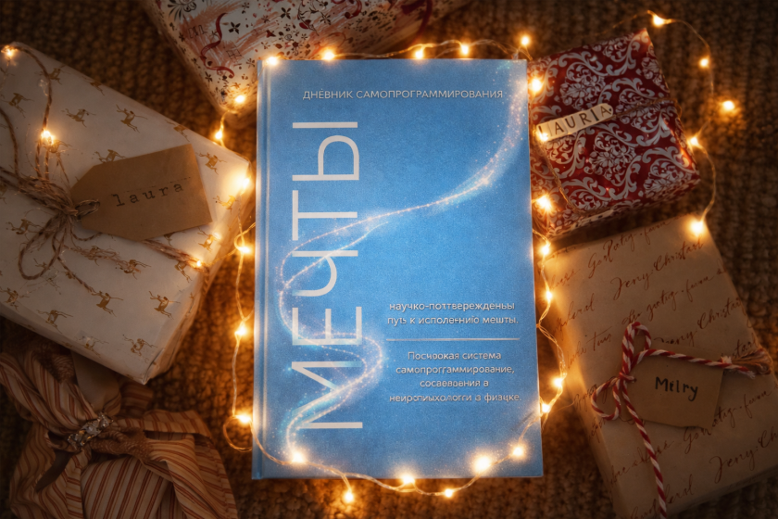
Визуал продукта

Slide 4
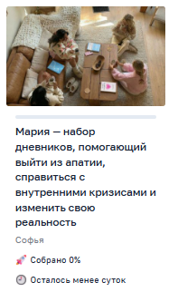
Целевая аудитория и проблема
Аудитория 16–35 лет
Проблемы стресс, выгорание, одиночество, непонимание себя

Slide 5
Состояние проекта
0 ₽ из 500 000 ₽
0 участников
Меньше суток до конца
Проект не запущен фактически

Slide 6
Проблемы маркетинга
Перегруженное описание
Нет конкретики
Противоречия (наука/эзотерика)
Мало визуалов

Slide 7



Slide 8
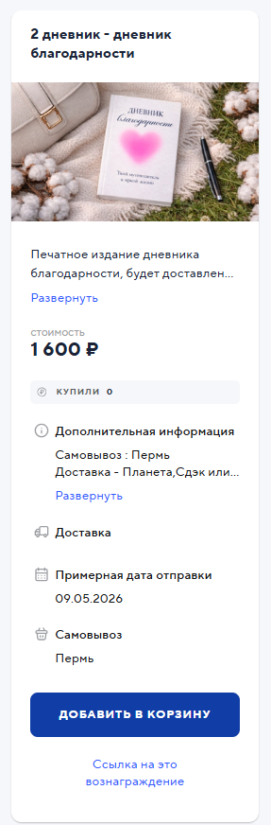
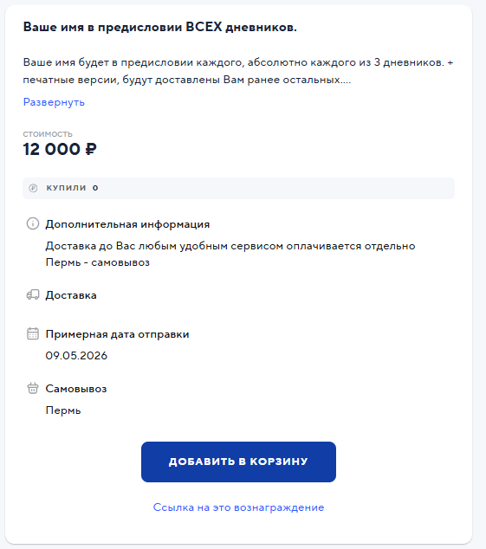
Проблемы цены
Высокая стоимость (1600–12000 ₽)
Нет дешёвого входа
Нет цифровой версии

Slide 9

Причины провала
Нет аудитории
Нет доверия
Непонятна ценность продукта

Slide 10
Антикризисные меры
Упростить описание
Добавить фото и видео
Снизить цену
Запустить рекламу

